Slide 1
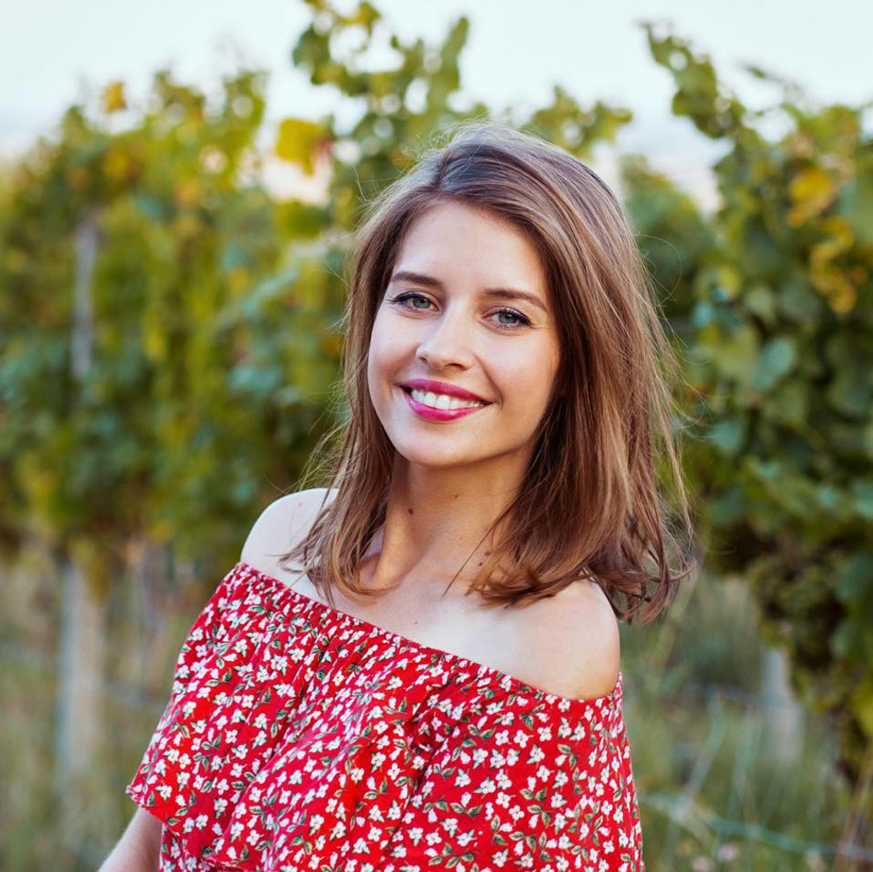
SIMA MARTAUSOVÁ
Katarína luščáková II.O

Slide 2
Simona Martausová, umeleckým menom Sima Martausová (* 26. február 1988, Považská Bystrica) je slovenská pesničkárka a bývalá divadelná herečka, členka Radošinského naivného divadla.
Narodila sa 26.februára v roku 1988 (31 rokov) v Považskej Bystrici...

Slide 3
Hudobná kariéra
Po víťazstva v Gospel talente začala s hudobnou produkciou. V roku 2012 vydala vo vydavateľstve Studio Lux svoj debutový album Vyzliecť si človeka. O rok na to nasledoval druhý album Dobrý deň, to som ja, ktorý bol podobne ako dva ďalšie vydaný vo vydavateľstve Agentúra Joma. Na jeseň 2013 sa Martausová zoznámila s hudobným manažérom Jozefom Šebom, ktorý ju zoznámil s kapelou (v zložení Igor „Ajdži“ Sabo, Martin Wittgruber, Martin Gašpar, Martin Zajko a Pišta Lengyel), s ktorou začala Martausová čoskoro hrávať.^{[5]} V roku 2017 bola nominovaná na ocenenie Slovenka roka v kategórii Umenie a kultúra.^{[6]}

Slide 4
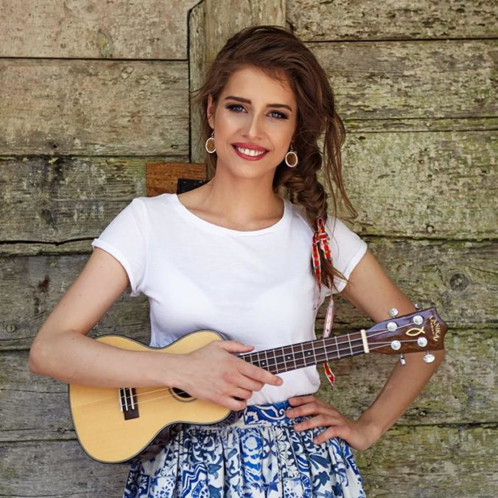
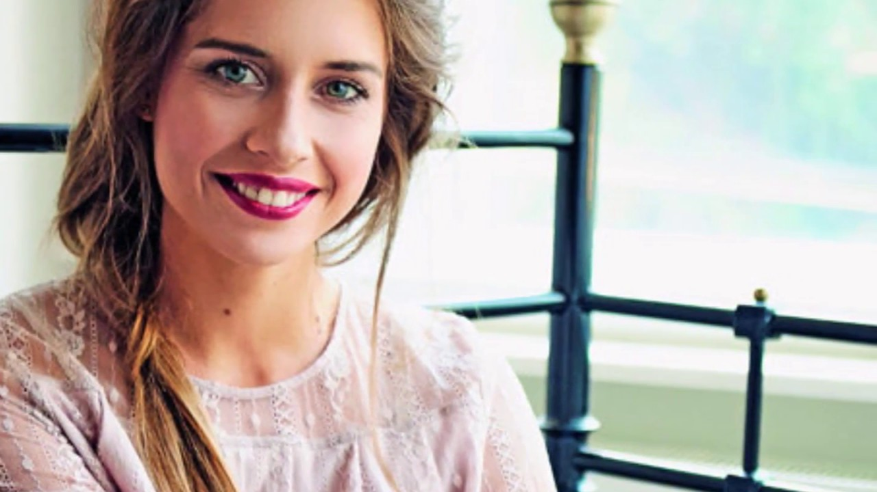
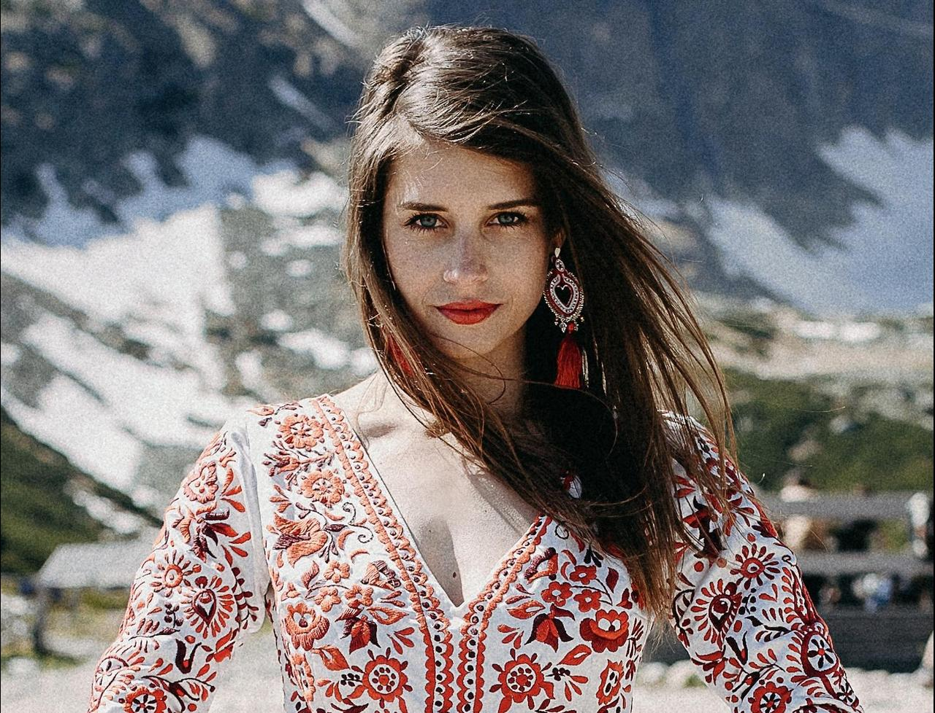

Slide 5

ĎAKUJEM ZA POZORNOSŤ!

